Slide 1
Push Down Automata
Kelompok 9
4F-Teknik Informatika

Slide 2

Kelompok 9
Ramadhan Chandraditio
Muhammad Raffi
Ibrahim Husain
1910631170118
1910631170032
1910631170193

Slide 3
Push Down Automata
Definisi : PDA adalah pasangan 7 tuple
M = (Q, Σ, Γ, δ, S, Z , F), dimana :
Q : himpunan berhingga state,
Σ : simbol-simbol input,
Γ : alfabet/simbol stack,
S : state awal,
Z ∈ Γ : simbol awal stack,
F ∈ Q : himpunan state penerima / final state

Slide 4
Fungsi Transisi (δ)
Fungsi Transisi, menentukan perilaku dari automata.
δ memiliki 3 argumen, δ(q, a, X), dimana:
q adalah sebuah state dalam Q
a adalah sebuah simbol input dalam Σ atau a = ε (string kosong)
X adalah sebuah simbol stack, X ∈ Г
Output dari δ adalah sebuah himpunan berhingga dari himpunan (p, γ), dimana:
p adalah state baru
γ adalah string dari simbol-simbol stack yang menggantikan stack pada top-stack

Slide 5

Jenis Jenis PDA
PDA ditinjau dari fungsi transisi
Deterministik PDA
δ(q, a, α) = {(𝒑, γ)}
contoh: δ($q_{0}$, a, a) = {($q_{1}$, ε)}
Nondeterministic PDA
δ($q_{0}$, a, α) = {($p_{1}$, ${\text{γ}}_{1}$), ($p_{2}$, ${\text{γ}}_{2}$), ($p_{3}$, ${\text{γ}}_{3}$), …}
contoh: δ($q_{0}$, a, a) = {($q_{0}$, aa), ($q_{1}$, ε)}

Slide 6
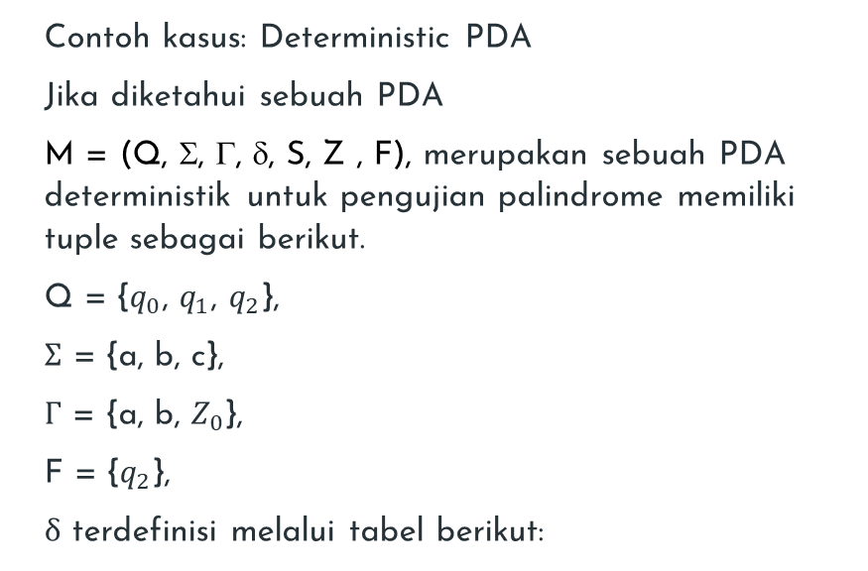
Deterministik PDA
Contoh kasus: Deterministic PDA
Jika diketahui sebuah PDA
M = (Q, Σ, Γ, δ, S, Z , F), merupakan sebuah PDA deterministik untuk pengujian palindrome memiliki tuple sebagai berikut.
Q = {$q_{0}$, $q_{1}$, $q_{2}$},
Σ = {a, b, c},
Γ = {a, b, $Z_{0}$},
F = {$q_{2}$},
δ terdefinisi melalui tabel berikut:

Slide 7
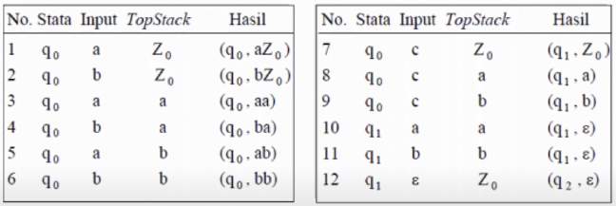

Deterministik PDA
Pada tabel transisi tersebut terlihat bahwa state $q_{0}$ PDA akan melakukan PUSH jika mendapat input a atau b dan melakukan transisi state ke $q_{1}$jika mendapat input c. Pada state $q_{1}$ PDA akan melakukan POP

Slide 8

Deterministik PDA
Pengujian string palindrome abcba
Abcba : ($q_{0}$ , abcba, $Z_{0}$ ) ⇒ ($q_{0}$ , bcba, a$Z_{0}$ ) (1)
⇒ ($q_{0}$ , cba, ba$Z_{0}$ ) (4)
⇒ ($q_{1}$, ba, ba𝑍_0) (9)
⇒ ($q_{1}$, a, a$Z_{0}$) (11)
⇒ ($q_{1}$, ε , $Z_{0}$) (10)
⇒ ($q_{2}$, ε, $Z_{0}$) (12)

Slide 9
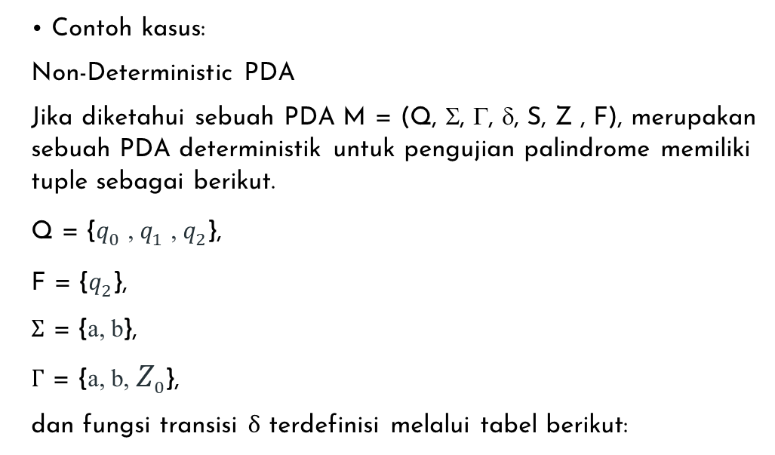
Non-Deterministik PDA
• Contoh kasus:
Non-Deterministic PDA
Jika diketahui sebuah PDA M = (Q, Σ, Γ, δ, S, Z , F), merupakan sebuah PDA deterministik untuk pengujian palindrome memiliki tuple sebagai berikut.
Q = {$q_{0}$ , $q_{1}$ , $q_{2}$},
F = {$q_{2}$},
Σ = {a, b},
Γ = {a, b, $Z_{0}$},
dan fungsi transisi δ terdefinisi melalui tabel berikut:

Slide 10
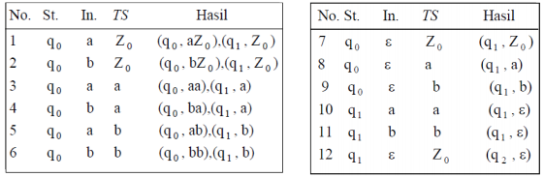

Non-Deterministik PDA
Pada tabel transisi tersebut terlihat bahwa pada state $q_{0}$ PDA akan melakukan PUSH jika mendapat input a atau b dan melakukan transisi state ke $q_{1}$ jika mendapat input ε. Pada state $q_{1}$ PDA akan melakukan POP.

Slide 11
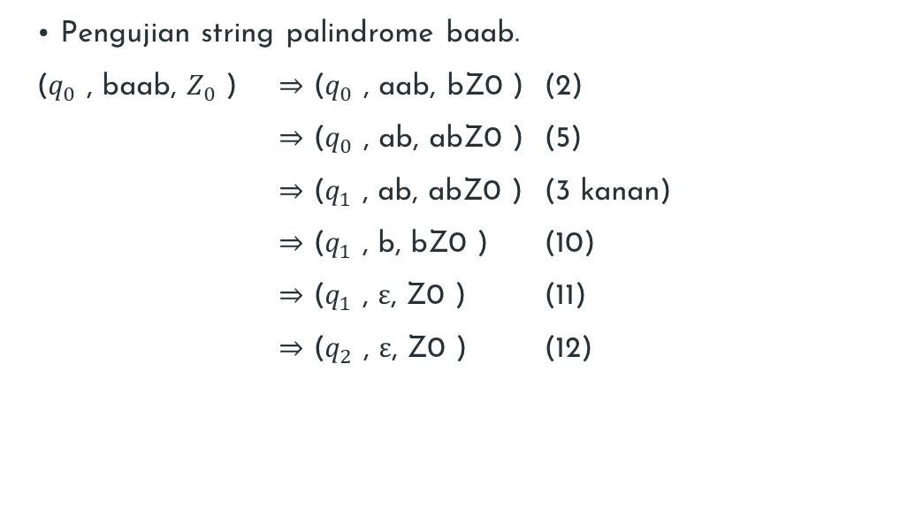
Non-Deterministik PDA
• Pengujian string palindrome baab.
($q_{0}$ , baab, $Z_{0}$ ) ⇒ ($q_{0}$ , aab, bZ0 ) (2)
⇒ ($q_{0}$ , ab, abZ0 ) (5)
⇒ ($q_{1}$ , ab, abZ0 ) (3 kanan)
⇒ ($q_{1}$ , b, bZ0 ) (10)
⇒ ($q_{1}$ , ε, Z0 ) (11)
⇒ ($q_{2}$ , ε, Z0 ) (12)

Slide 12
Cara Mengkonstruksi PDA
• Analisis skenario kerja PDA
– Buat skenario kerja PDA
– Definisi status-status yang diperlukan
– Definisikan PDA
• Analisis tata bahasa → Berdasarkan Tata Bahasa Bebas Konteks

Slide 13
Analisi Skenario Kerja PDA
Contoh : PDA yang mengenali 0 1
– Buat skenario kerja PDA
1. Jika saat awal, head membaca 0, TOP = Z, maka mesin telah membaca 0, simpan 00 ke dalam stack.
2. Jika mesin telah membaca 0, head membaca 0, TOP = 0, maka mesin telah membaca 0, simpan 00 ke dalam stack.
3. Jika mesin telah membaca 0, head membaca 1, TOP = 0, maka mesin telah membaca 1, ambil simbol teratas dari stack.
4. Jika mesin telah membaca 1, head membaca 1, TOP = 0, maka mesin telah membaca 1, ambil simbol teratas dari stack.
5. Jika mesin telah membaca 1, input sudah habis, TOP = Z, maka mesin telah membaca 1, ambil simbol teratas dari stack, head tidak bergerak.

Slide 14
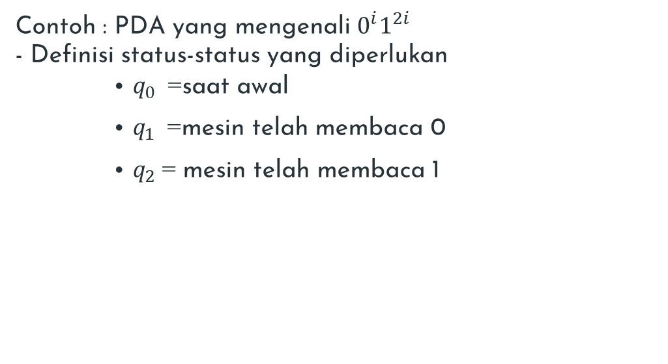
Analisis Skenario Kerja PDA
Contoh : PDA yang mengenali $0^{i}1^{2i}$
- Definisi status-status yang diperlukan
• $q_{0}$= saat awal
• $q_{1}$= mesin telah membaca 0
• $q_{2}$ = mesin telah membaca 1

Slide 15
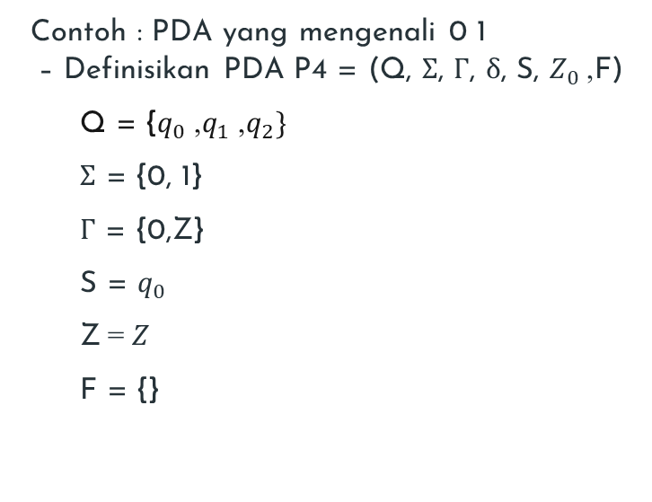
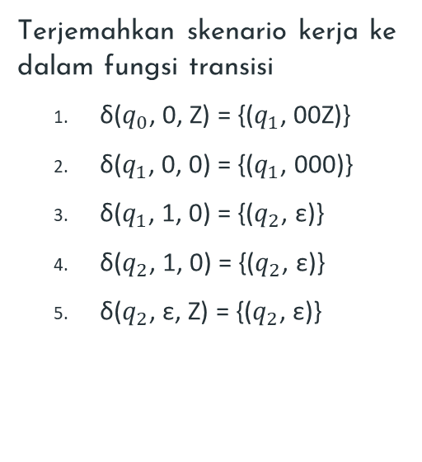
Cara Mengkonstruksi PDA
Contoh : PDA yang mengenali 0 1
– Definisikan PDA P4 = (Q, Σ, Γ, δ, S, $Z_{0}$, F)
Q = {$q_{0}$, $q_{1}$, $q_{2}\}$
Σ = {0, 1}
Γ = {0,Z}
S = $q_{0}$
Z= ${ Z}_{}$
F = {}
Terjemahkan skenario kerja ke dalam fungsi transisi
δ($q_{0}$, 0, Z) = {($q_{1}$, 00Z)}
δ($q_{1}$, 0, 0) = {($q_{1}$, 000)}
δ($q_{1}$, 1, 0) = {($q_{2}$, ε)}
δ($q_{2}$, 1, 0) = {($q_{2}$, ε)}
δ($q_{2}$, ε, Z) = {($q_{2}$, ε)}

Slide 16
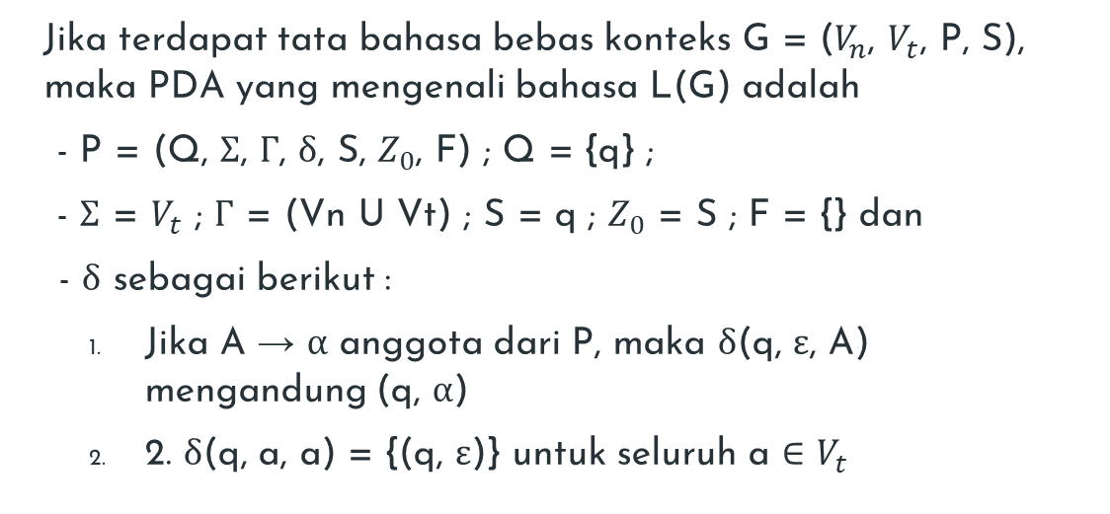
Analisis tata bahasa → Berdasarkan Tata Bahasa Bebas Konteks
Jika terdapat tata bahasa bebas konteks G = ($V_{n}$, $V_{t}$, P, S), maka PDA yang mengenali bahasa L(G) adalah
- P = (Q, Σ, Γ, δ, S, $Z_{0}$, F) ; Q = {q} ;
- Σ = $V_{t}$ ; Γ = (Vn U Vt) ; S = q ; $Z_{0}$ = S ; F = {} dan
- δ sebagai berikut :
Jika A → α anggota dari P, maka δ(q, ε, A) mengandung (q, α)
2. δ(q, a, a) = {(q, ε)} untuk seluruh a ∈ $V_{t}$

Slide 17
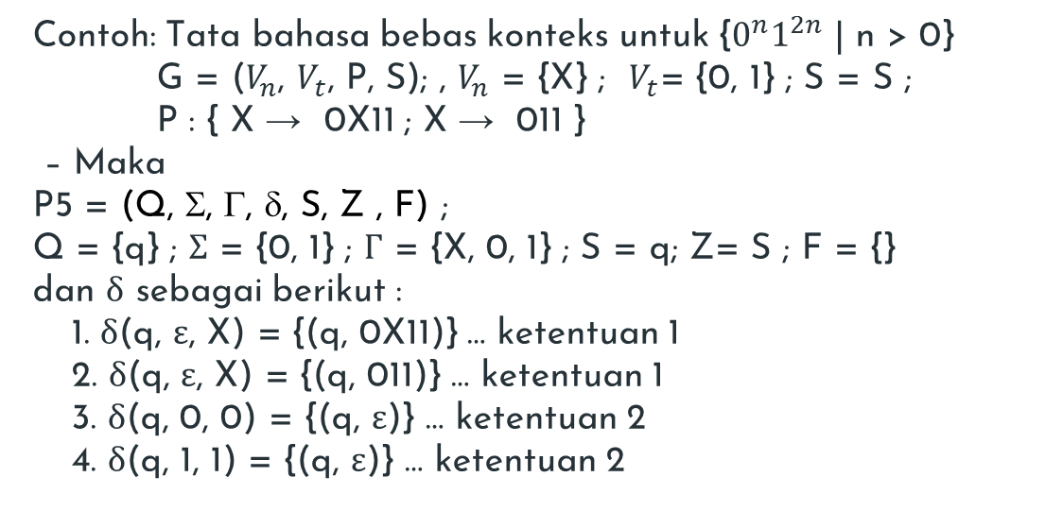
Analisis tata bahasa → Berdasarkan Tata Bahasa Bebas Konteks
Contoh: Tata bahasa bebas konteks untuk {$0^{n}1^{2n}$ | n > 0}
G = ($V_{n}$, $V_{t}$, P, S); , $V_{n}$ = {X} ; $V_{t}$= {0, 1} ; S = S ;
P : { X → 0X11 ; X → 011 }
– Maka
P5 = (Q, Σ, Γ, δ, S, Z , F) ;
Q = {q} ; Σ = {0, 1} ; Γ = {X, 0, 1} ; S = q; Z= S ; F = {}
dan δ sebagai berikut :
1. δ(q, ε, X) = {(q, 0X11)} … ketentuan 1
2. δ(q, ε, X) = {(q, 011)} … ketentuan 1
3. δ(q, 0, 0) = {(q, ε)} … ketentuan 2
4. δ(q, 1, 1) = {(q, ε)} … ketentuan 2

Slide 18
THANKS

